Slide 1
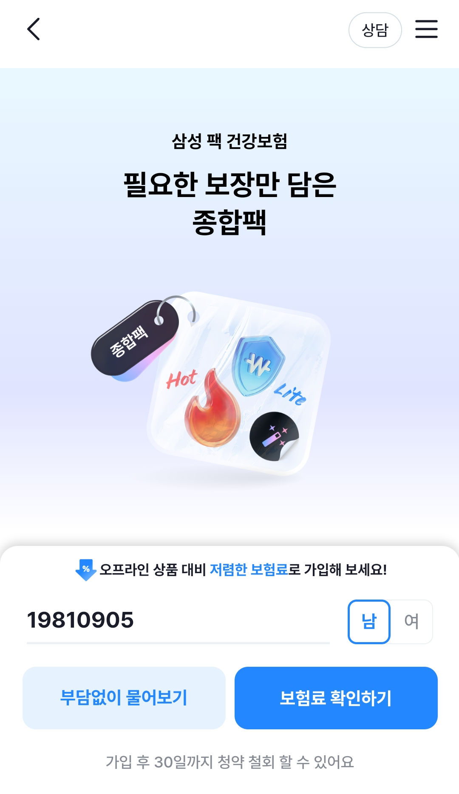

Slide 2
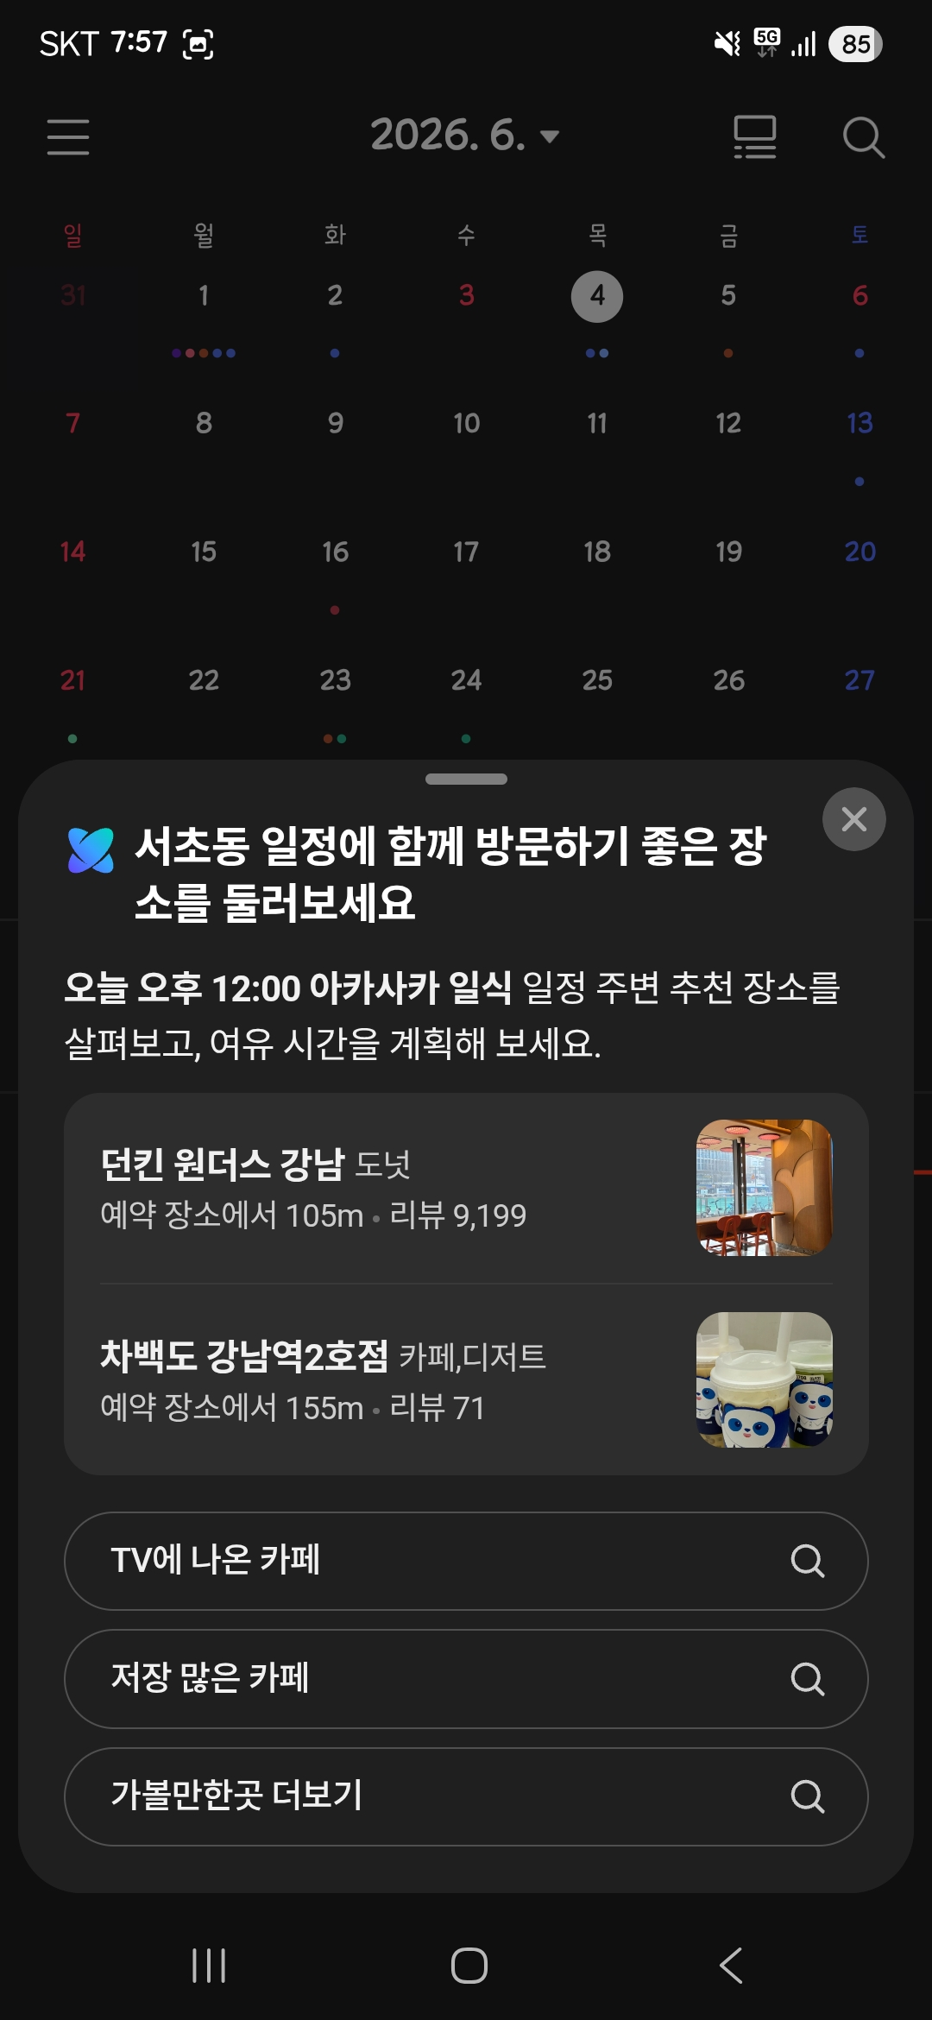


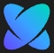
입력된 나이에 따라 타이틀 변경
입력된 나이에 따라 타이틀 변경

Slide 3
30대 여성 고객님!
합리적인 보험료를 같이 찾아볼까요?
입력된 나이에 따라 타이틀 변경
입력된 나이에 따라 타이틀 변경

Slide 4
30대 여성 고객님을 위한
합리적인 보험료를 같이 찾아볼까요?
입력된 나이에 따라 타이틀 변경
입력된 나이에 따라 타이틀 변경

Slide 5
40대 남성 고객님 에게 딱맞는
합리적인 보험료를 같이 알아볼까요?
매월 보험료는
최대 얼마정도 생각하세요?
3~5 만원
5~10 만원
65% 고객의 선택
10 만원이상
. . .

Slide 6
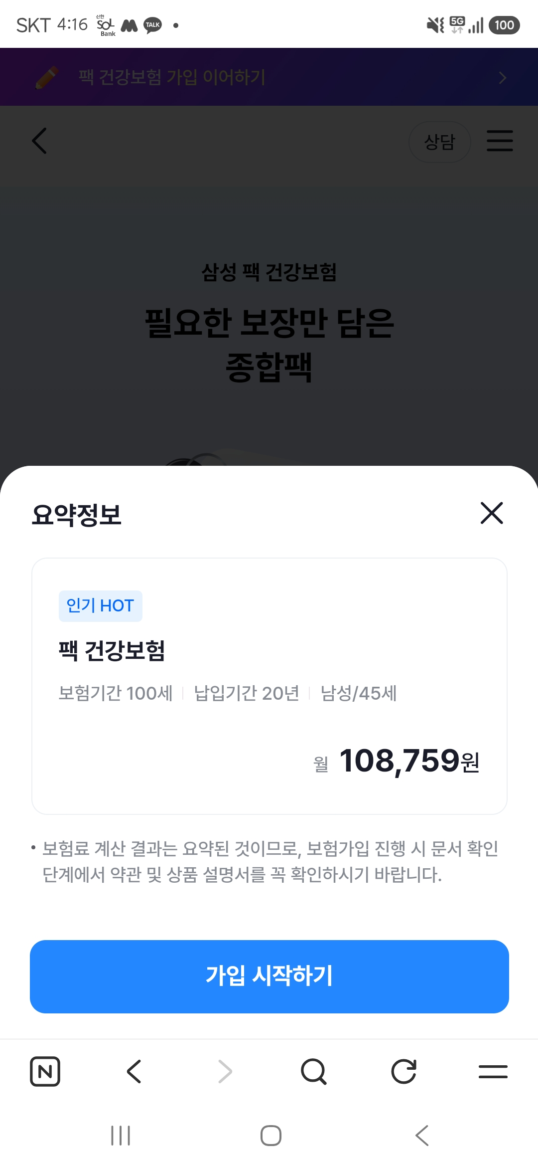
선택하지 않은 걱정도 함께 보장돼요
30대 여성 고객님 에게 딱맞는
합리적인 보험료를 같이 알아볼까요?
30대 여성 고객님 에게 딱맞는
합리적인 보험료를 같이 알아볼까요?
30대 여성 고객님 에게 딱맞는
합리적인 보험료를 같이 알아볼까요?
30대 여성 고객님 에게 딱맞는
합리적인 보험료를 같이 알아볼까요?
매월 보험료는
얼마정도 생각하세요?
어떤 상황을
가장 대비하고 싶으세요?
생각하신 보험료 수준에서
암 진단 받았을 때,
암 치료 잘 받기위해
더 든든하게 대비하실 수
있도록 설계해 보았어요
생각하신 보험료 수준에서
암 진단 받았을 때,
암 치료 잘 받기위해
더 든든하게 대비하실 수
있도록 설계해 보았어요
3~5 만원
암에 걸릴까봐 걱정돼요
5~10 만원
뇌,심장의 혈관 질환이 불안해요
65% 고객의 선택
나이들어 치매가 염려돼요
가입후 30일 내 언제든 무료취소가 가능해요!
가입후 30일 내 언제든 무료취소가 가능해요!
10 만원이상
보험료 확인하고 바로 가입하기
보험료 확인하고 바로 가입하기
골고루 대비하고 싶어요
설계내용 상세보기
설계내용 상세보기
. . .
. . .

Slide 7
AI와 함께하는 30대 여성 보험설계
선택하지 않은 걱정도 함께 보장돼요
30일내 취소가능
30대 여성을 위한 AI 보험설계
30대 여성을 위한 AI 보험설계
30대 여성을 위한 AI 보험설계
30대 여성을 위한 AI 보험설계
매월 보험료는
얼마정도 생각하세요?
어떤 상황을
가장 대비하고 싶으세요?
생각하신 보험료
5~10만원 수준 내에서
가장 걱정이 큰
암을 집중적으로 대비할 수 있게
보험을 설계했어요
생각하신 보험료 수준에서
암 진단 받았을 때,
암 치료 잘 받기위해
더 든든하게 대비하실 수
있도록 설계해 보았어요
3~5 만원
암에 대한 걱정이 제일 커요
5~10 만원
뇌,심장 혈관질환이 가장 걱정돼요
65% 고객님이 선택했어요
일단 가입 시작해보기
치매가 무엇보다 염려돼요
가입후 30일 내 언제든 무료취소가 가능해요!
10 만원이상
30일내 언제든 취소(청약철회) 가능해요
간단히 보험료 확인하기
골고루 대비하고 싶어요
설계내용 상세보기
설계내용 상세보기
. .
. .

Slide 8
AI와 함께하는 30대 여성 보험설계
선택하지 않은 걱정도 함께 보장돼요
가입 후 30일내 취소(청약철회) 가능
30대 여성을 위한 AI 보험설계
30대 여성을 위한 AI 보험설계
30대 여성을 위한 AI 보험설계
매월 보험료는
얼마정도 생각하세요?
어떤 상황을
가장 대비하고 싶으세요?
생각하신 보험료 5~10만원 내에서
가장 걱정이 큰 암을
집중적으로 대비할 수 있게 설계했어요
3~5 만원
암에 대한 걱정이 제일 커요
보험기간 100세, 납입기간 20년, 남성/45세
월 98,530 원
5~10 만원
뇌,심장 혈관질환이 가장 걱정돼요
65% 고객님이 선택했어요
암진단시 최대 1000만원
항암중입자 치료시 최대 5000만원
표적약물, 방사선치료 시 최대 5000만원
뇌혈관 질환 진단시 최대 1000만원
치매 진단시 100만원, 그외 일상생활(골절) 보장
10 만원이상
치매가 정말 염려돼요
골고루 대비하고 싶어요
가입시작
. .
. .
설계내용 상세보기

Slide 9
AI와 함께하는 30대 여성 보험설계
선택하지 않은 걱정도 함께 보장돼요
가입 후 30일내 취소(청약철회) 가능
30대 여성을 위한 AI 보험설계
30대 여성을 위한 AI 보험설계
30대 여성을 위한 AI 보험설계
30대 여성을 위한 AI 보험설계
매월 보험료는
얼마정도 생각하세요?
어떤 상황을
가장 대비하고 싶으세요?
생각하신 보험료 5~10만원 내에서
가장 걱정이 큰 암을
집중적으로 대비할 수 있게 설계했어요
생각하신 보험료 5~10만원 내에서
가장 걱정이 큰 암을
집중적으로 대비할 수 있게 설계했어요
3~5 만원
암에 대한 걱정이 제일 커요
보험기간 100세, 납입기간 20년, 남성/45세
주요 보장을 이렇게 대비 했어요
월 98,530 원
암진단시 최대 1000만원
항암중입자 치료시 최대 5000만원
표적약물, 방사선치료 시 최대 5000만원
뇌혈관 질환 진단시 최대 1000만원
5~10 만원
뇌,심장 혈관질환이 가장 걱정돼요
65% 고객님이 선택했어요
암진단시 최대 1000만원
항암중입자 치료시 최대 5000만원
표적약물, 방사선치료 시 최대 5000만원
뇌혈관 질환 진단시 최대 1000만원
치매 진단시 100만원, 그외 일상생활(골절) 보장
10 만원이상
치매가 정말 염려돼요
보험료 확인 후 가입하기
골고루 대비하고 싶어요
보험료 확인하고 가입하기
설계 항목 조정하기
. .
. .
설계 내용 상세보기 >

Slide 10

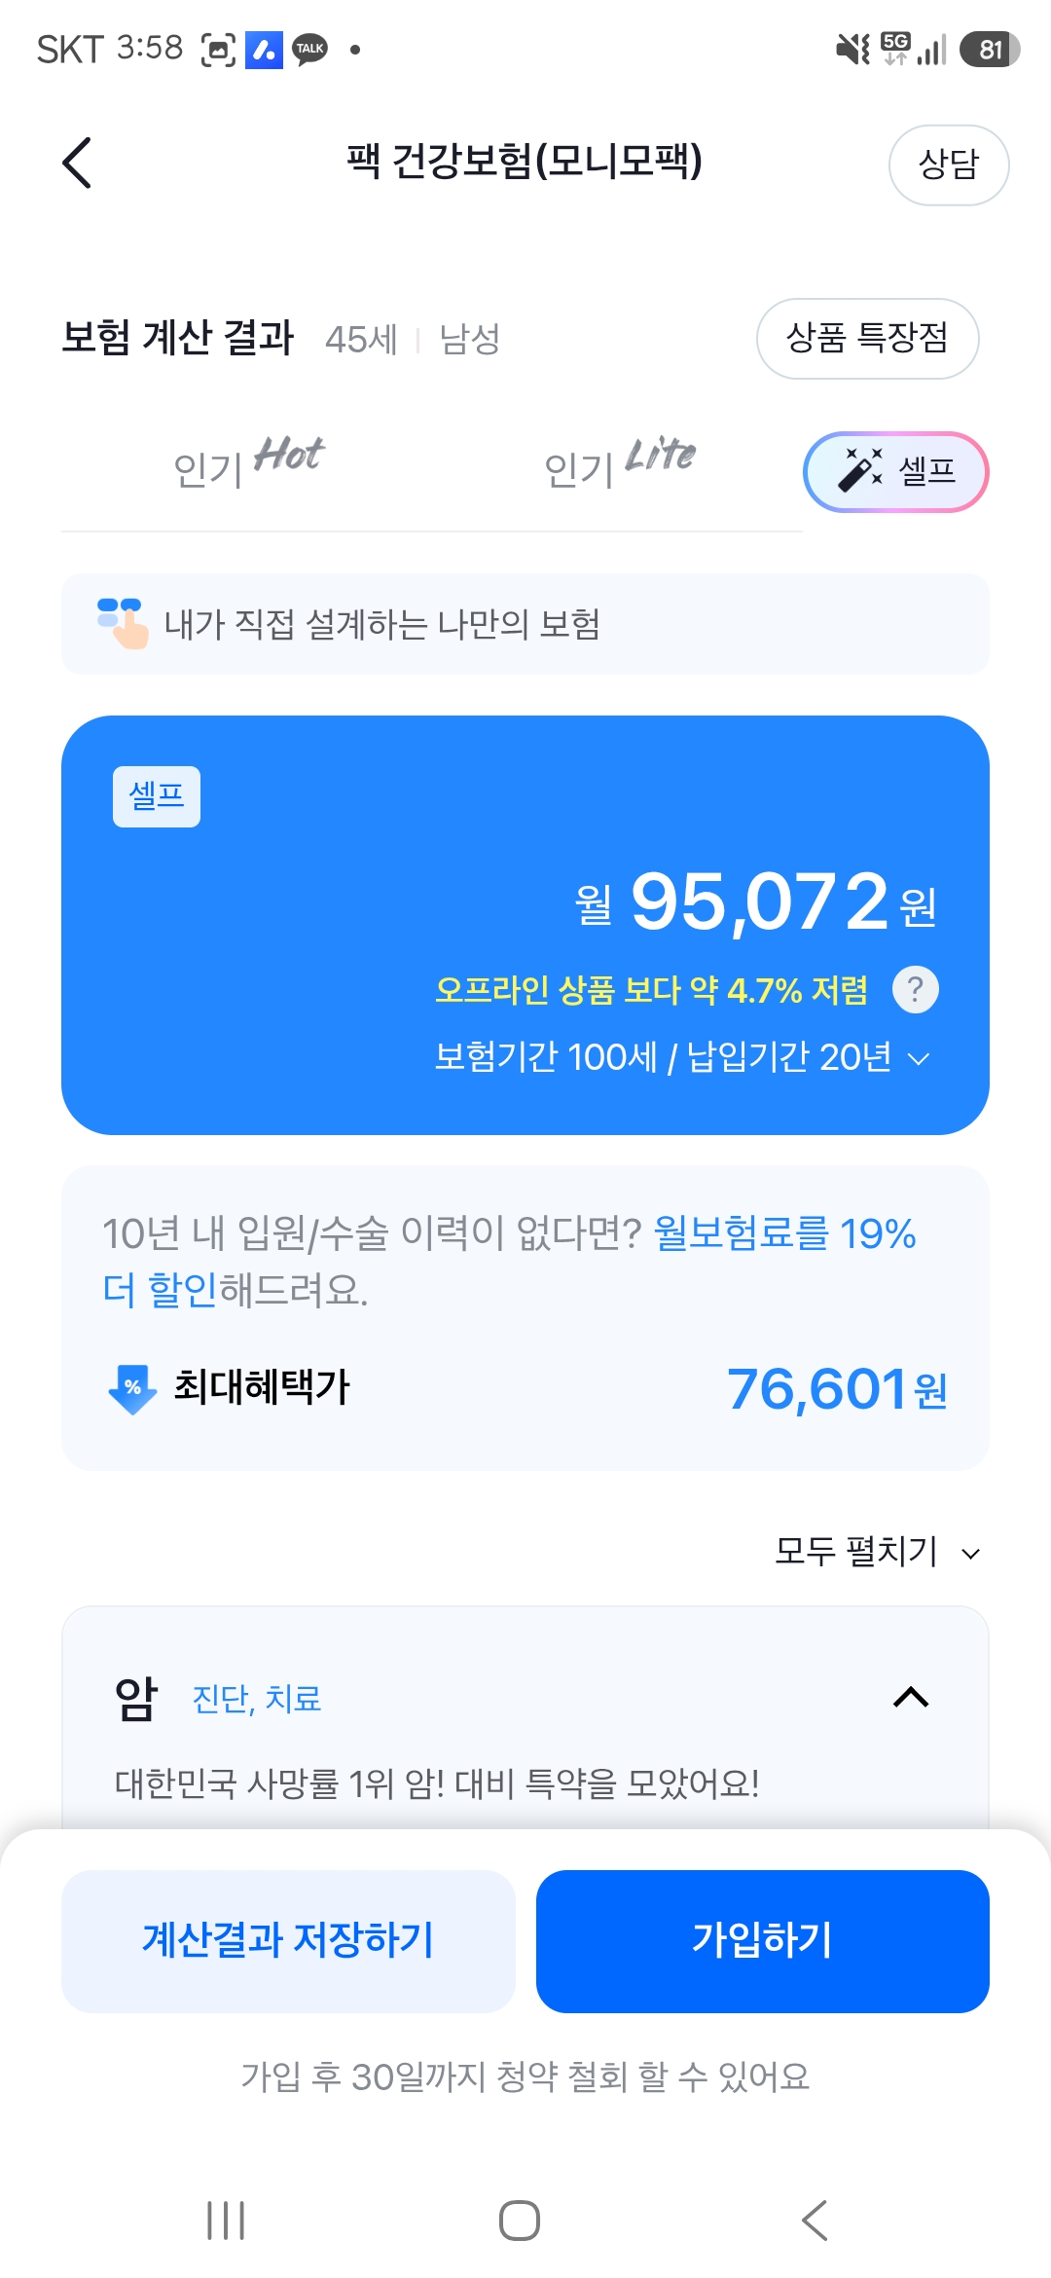
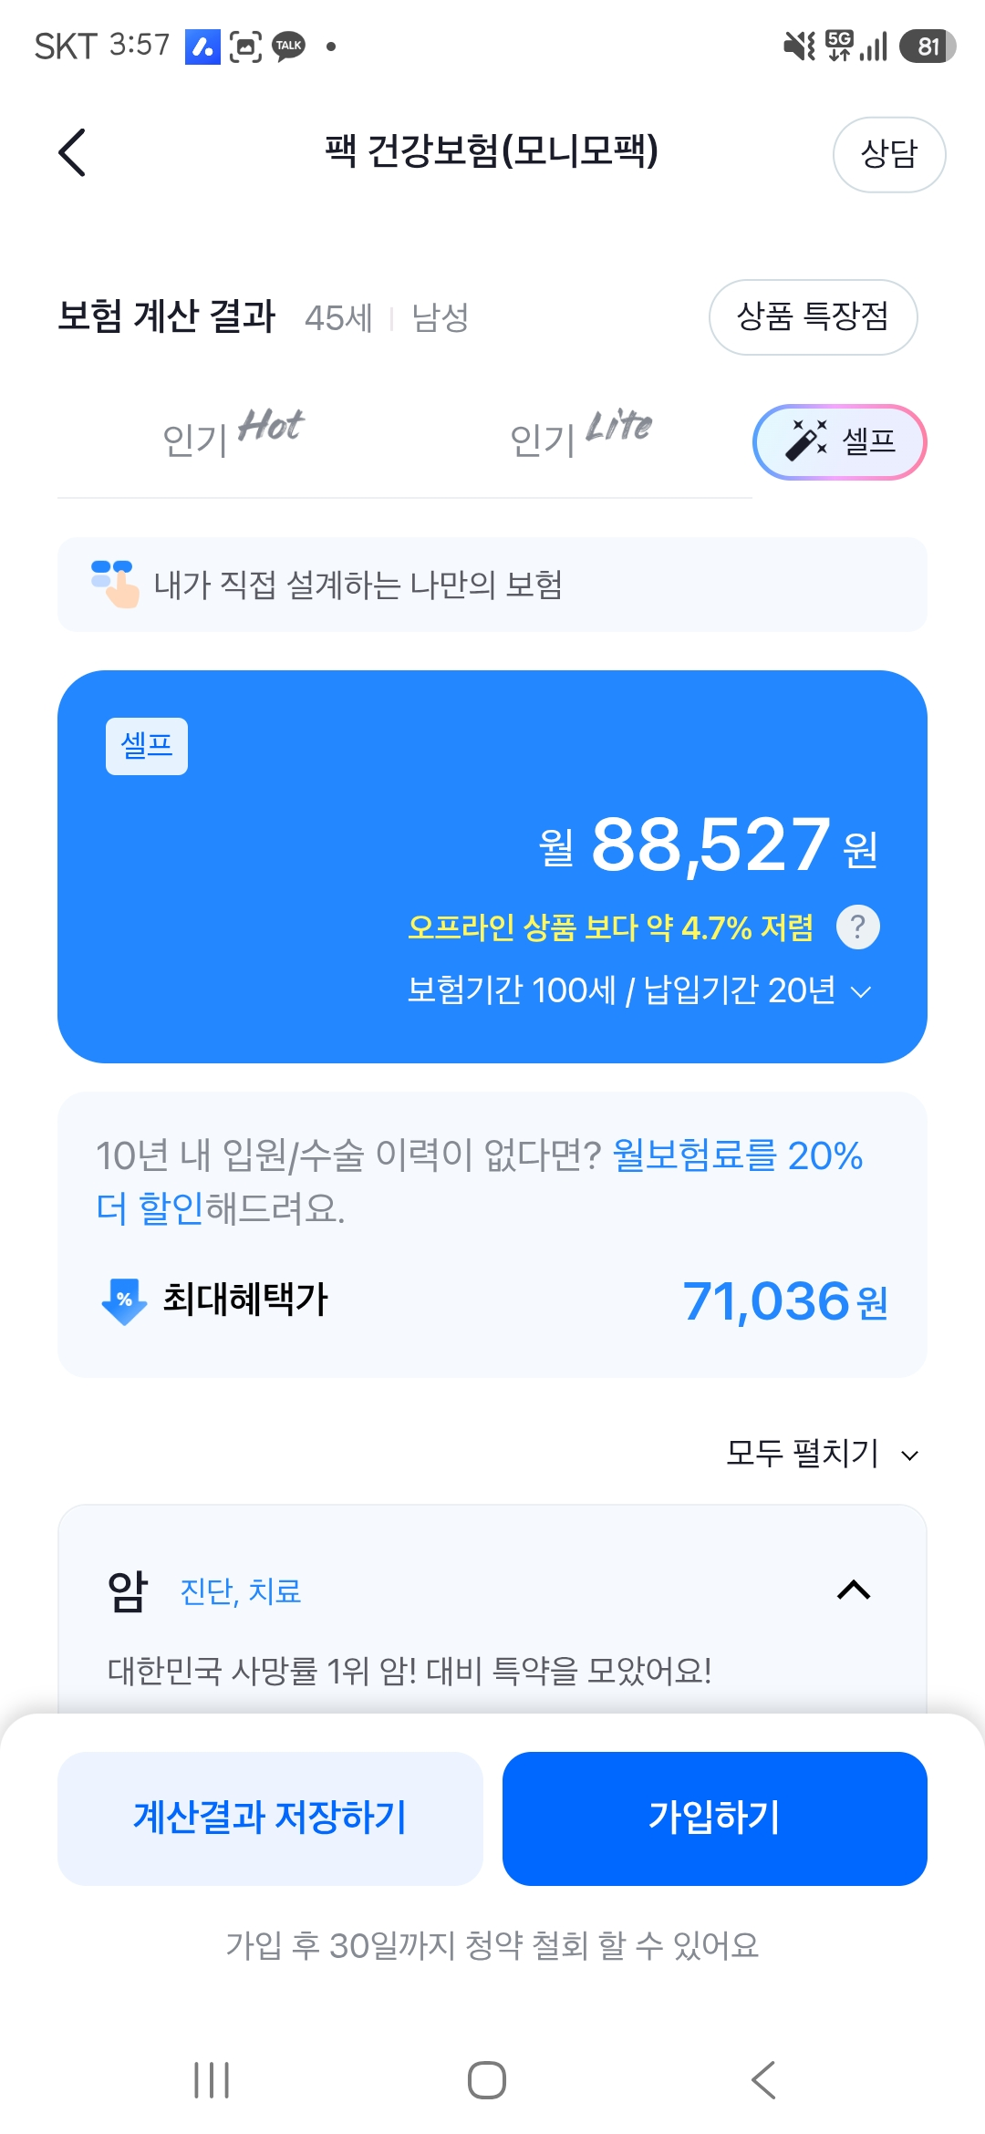
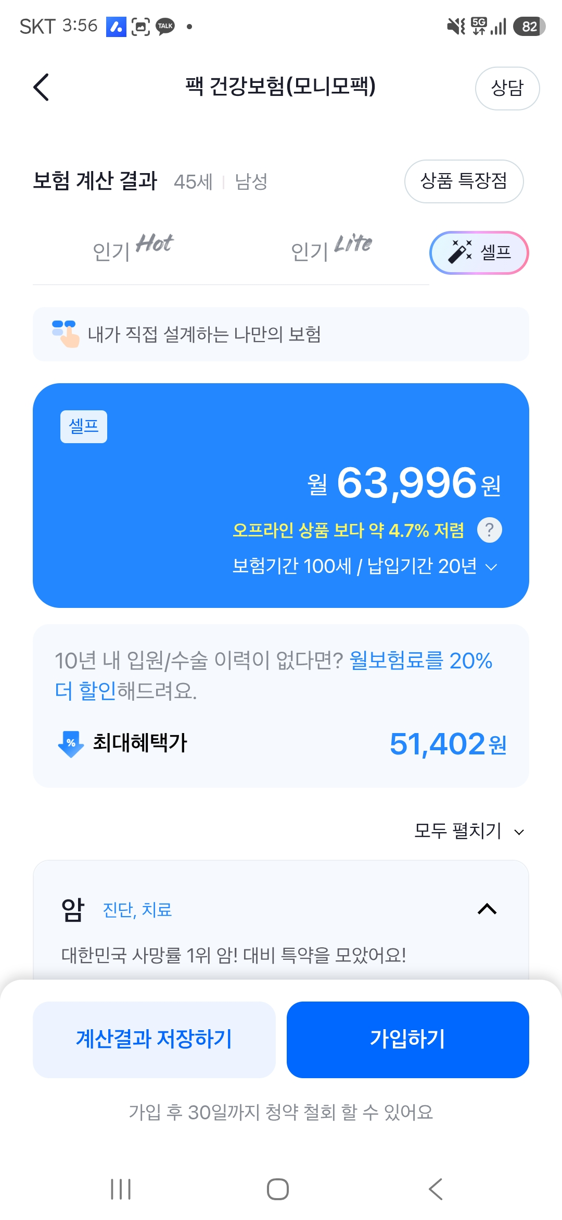
1단계. 상품상세페이지
1단계. 상품상세페이지 _ 바텀시트
2단계. 계산결과화면_1
2단계. 계산결과화면_2
2단계. 계산결과화면_3
2단계. 계산결과화면_3
30대 여성을 위한 AI 보험설계
30대 여성을 위한 AI 보험설계
30대 여성을 위한 AI 보험설계
매월 보험료는
얼마정도 생각하세요?
어떤 상황을
가장 대비하고 싶으세요?
로딩 에니메이션
고객님의 상황에 맞게
3개 설계를 제안드려 볼게요
… .
3~5 만원
암에 대한 걱정이 제일 커요
월 95,072
추천1
월 5~10만원내에서 40대 남성에게 암보장에 딱맞게 설계중이에요
암진단과 항암치료에 집중적으로
보장을 많이 받을 수 있도록 했어요
5~10 만원
뇌,심장 혈관질환이 가장 걱정돼요
65% 고객님이 선택했어요
월 88,527
추천1
10 만원이상
치매가 정말 염려돼요
암진단, 치료는 기본보장으로 하고
타 보장도 균형을 맞췄어요
골고루 대비하고 싶어요
월 63,996
추천1
암진단, 필수 치료보장 중심으로
가성비를 높였어요
. .
. .
직접 설계할게요

Slide 12
30대 여성 고객님 에게 딱맞는
합리적인 보험료를 같이 알아볼까요?
30대 여성 고객님 에게 딱맞는
합리적인 보험료를 같이 알아볼까요?
30대 여성 고객님 에게 딱맞는
합리적인 보험료를 같이 알아볼까요?
매월 보험료는
얼마정도 생각하세요?
어떤 상황을
가장 대비하고 싶으세요?
생각하신 보험료 수준에서
암 진단 받았을 때,
암 치료 잘 받기위해
더 많은 보험금을 받으실 수
있도록 설계해 보았어요
3~5 만원
암에 걸릴까봐 걱정돼요
5~10 만원
뇌,심장의 혈관 질환이 불안해요
65% 고객의 선택
나이들어 치매가 염려돼요
가입후 30일 내 언제든 무료취소가 가능해요!
10 만원이상
보험료 확인하고 바로 가입하기
10 만원이상
설계내용 상세보기
. . .
. . .

Slide 13
30대 여성 고객님 에게 딱맞는
합리적인 보험료를 같이 알아볼까요?
30대 여성 고객님 에게 딱맞는
합리적인 보험료를 같이 알아볼까요?
30대 여성 고객님 에게 딱맞는
합리적인 보험료를 같이 알아볼까요?
매월 보험료는
얼마정도 생각하세요?
어떤 상황을
가장 대비하고 싶으세요?
월 5~10만원의 보험료를 내고
암 이라고 진단 받았을 때,
암 치료 잘 받기위해
더 많은 보험금을 받으실 수
있도록 설계해 보았어요
3~5 만원
암에 걸릴까봐 걱정돼요
5~10 만원
뇌,심장의 혈관 질환이 불안해요
65% 고객의 선택
나이들어 치매가 염려돼요
가입후 30일 내 언제든 무료취소가 가능해요!
10 만원이상
보험료 확인하고 바로 가입하기
10 만원이상
설계내용 상세보기
. . .
. . .

Slide 14
30대 여성 고객님 에게 딱맞는
합리적인 보험료를 같이 알아볼까요?
매월 보험료는
최대 얼마정도 생각하세요?
3~5 만원
5~10 만원
65% 고객의 선택
10 만원이상
. . .

Slide 15
30대 여성을 위한 AI 보험설계
30대 여성을 위한 AI 보험설계
30대 여성을 위한 AI 보험설계
매월 보험료는
얼마정도 생각하세요?
어떤 상황을
가장 대비하고 싶으세요?
생각하신 보험료 5~10만원 내에서
가장 걱정이 큰 암을
집중적으로 대비할 수 있게 설계했어요
3~5 만원
암에 대한 걱정이 제일 커요
주요 보장을 이렇게 대비 했어요
암진단시 최대 1000만원
항암중입자 치료시 최대 5000만원
표적약물, 방사선치료 시 최대 5000만원
뇌혈관 질환 진단시 최대 1000만원
5~10 만원
뇌,심장 혈관질환이 가장 걱정돼요
65% 고객님이 선택했어요
10 만원이상
치매가 정말 염려돼요
보험료 확인 후 가입하기
골고루 대비하고 싶어요
설계 항목 조정하기
. .
. .

